Slide 3

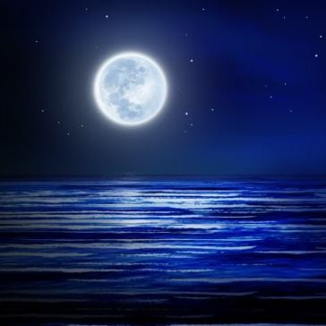
说一说

Slide 4
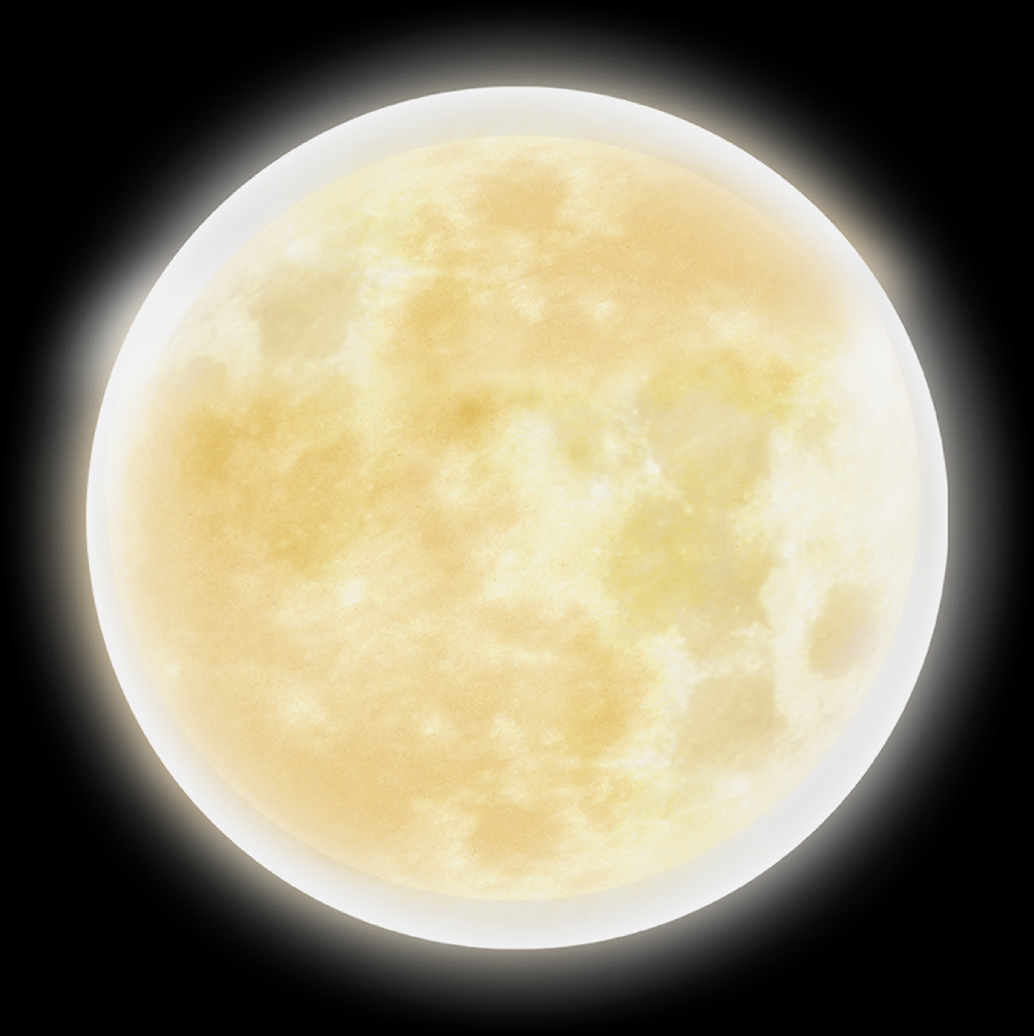




月夜忆舍弟
[唐]杜 甫
戍鼓断人行，边秋一雁声。
露从今夜白，月是故乡明。
有弟皆分散，无家问死生。
寄书长不达，况乃未休兵。

Slide 5
月是故乡明

Slide 6
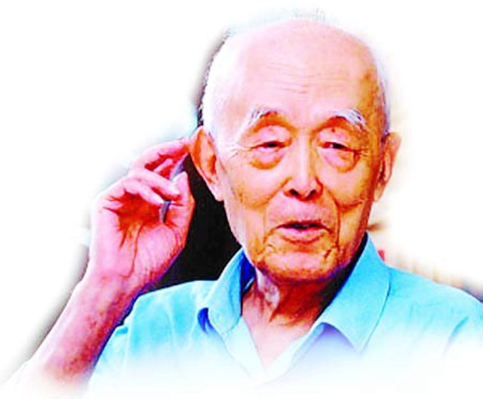
作者简介
季羡林(1911～2009)，中国语言学家、史学家、
教育家、社会活动家、精通12种语言的翻译
家，曾任中国东方学会会长、中国民族古文
字学会名誉会长、中国外语教学研究会会长
等。他在多个领域创获良多，是享誉国际的东方学大师。一生创作了许多散文作品，如《天竺心影》《朗润集》等。

Slide 7

学习要求
1.自由朗读课文，读准字音，读通句子，读懂课文。
2.读到生字、新词或优美的语句，及时用笔把它圈画下来，然后多读几遍，作好批注。
3.运用联系上下文或查字典等方法理解词语，小组内相互交流。

Slide 8

读一读
表示地名和姓时读一声。
徘徊 烟波浩渺 篝火 萌动 晶莹澄澈
风光旖旎 瑞士 莱芒湖 无边无垠
碧波万顷 巍峨雄奇 燕园 点缀
pái huái
miǎo
gōu
méng
chéng chè
yǐ nǐ
ruì
lái
yín
qǐng
é
燕园
yān
zhuì

Slide 9
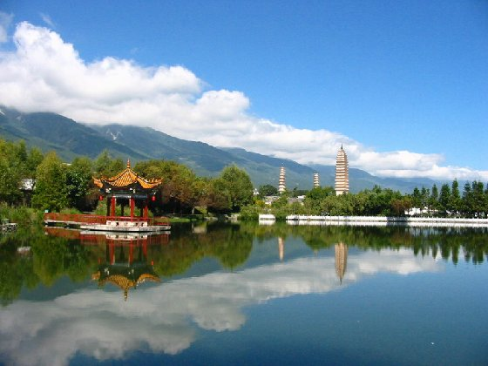
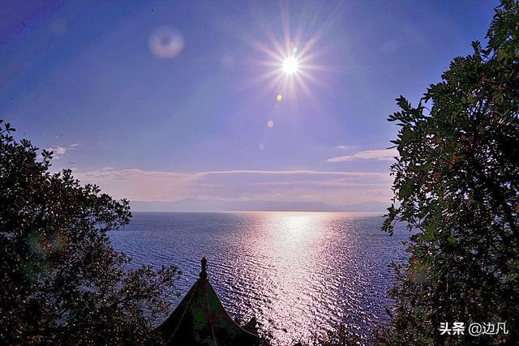
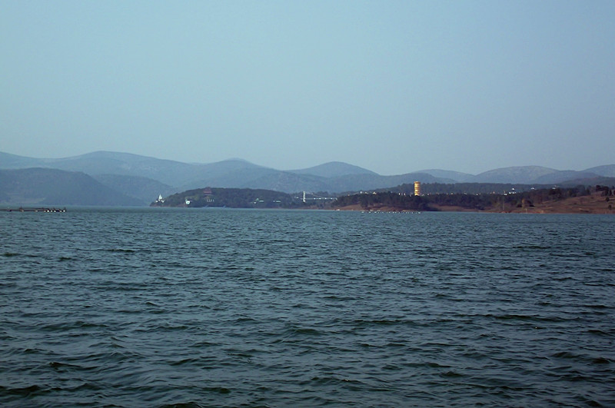
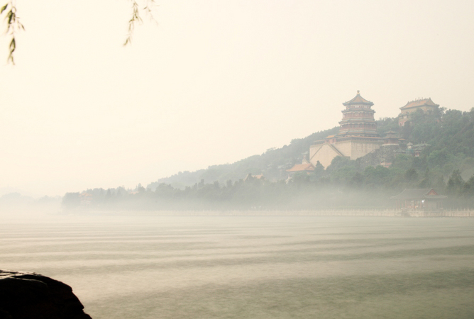
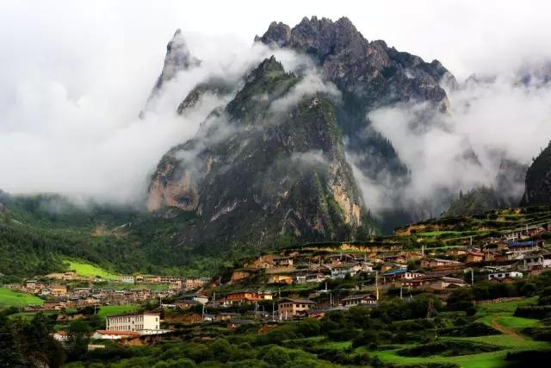
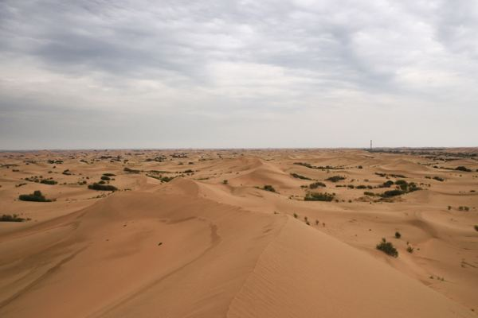
理解词义
烟波浩渺 晶莹澄澈 巍峨雄奇 无边无垠 碧波万顷 风光旖旎

Slide 10

读一读
1.在我这个小孩子眼中，虽不能像洞庭湖“八月湖水平”那样有气派，但也颇有烟波浩渺之势。
2.在梦中见到两个月亮叠在一起，清光更加晶莹澄澈。
3.在风光旖旎的瑞士莱芒湖上，在无边无垠的非洲大沙漠中，在碧波万顷的大海中，在巍峨雄奇的高山上，我都看到过月亮。

Slide 11

读一读
不可胜数 顶天立地 恍然大悟 无法想象 乐此不疲 清光四溢 相映成趣 离乡背井 漂泊天涯 年事已高 茂林修竹 绿水环流
一碧数顷 荷香远溢 宿鸟幽鸣 良辰美景

Slide 12




说一说
文章的标题揭示了文章的主题，同学们在今后的写作中要学习这种命题的方式。
“月”是作者表达感情的媒介，作者的这种感情，在课文中哪一段表达得比较明显直接?
月是故乡明，我什么时候能够再看到我故乡的月亮啊！

Slide 13
说一说
默读课文，说说作者由月亮想到了哪些往事和经历，产生了哪些内心感受。自己想一想，写写批注，完成学习卡，然后再和小组同学交流。
童年趣事
时间
黄昏之后
更晚的时候
事件
数星星 点篝火 捉知了
看明月 梦明月
心情
乐此不疲 盼望
到了夏天，黄昏后，我躺在坑边场院的地上，数天上的星星。有时候在古柳下面点起篝火，然后上树一摇，成群的知了飞落下来，比白天用嚼烂的麦粒去粘要容易得多。我天天晚上乐此不疲，天天盼望黄昏早早来临。
在我这个小孩子眼中，虽不能像洞庭湖“八月湖水平”那样有气派，但也颇有烟波浩渺之势。

Slide 14

说一说
作者喜欢月亮，写了哪些经历，又有何感受呢？
在作者的眼中，异国他乡的月亮美吗？
作者经历
地点
经典词语
作者感受
故乡
孤零零 孤单
恍然大悟 无法想象
北京 济南
将近三十个国家
风光旖旎 无边无垠
碧波万顷 巍峨雄奇
美妙绝伦 永远忘不掉
茂林修竹 绿水环流
荷香远溢 宿鸟幽鸣
我想到的却仍然是故乡苇坑里的那个平凡的小月亮。
朗润园
对比之下，我感到这些广阔世界的大月亮，无论如何比不上我那心爱的小月亮。不管我离开故乡多远，我的心立刻就飞回去了。我的小月亮，我永远忘不掉你！
文章虽然写了很多看似无关的事物，但却都是紧紧围绕月亮展开的。这就是散文——形散神不散的特点。

Slide 15
总结
作者回忆童年生活往事，抒发了对美好而快乐的童年生活的眷恋；写成年经历，抒发了对故乡月亮的喜爱及对故乡的深切思念之情。我们在阅读时，可以从直抒胸臆的语句和细节描写中，体会课文表达的思想感情。

Slide 16

课外拓
从古到今，思乡就是一个不变的话题。你还知道哪些思乡的古诗词？和大家分享一下吧！

Slide 17
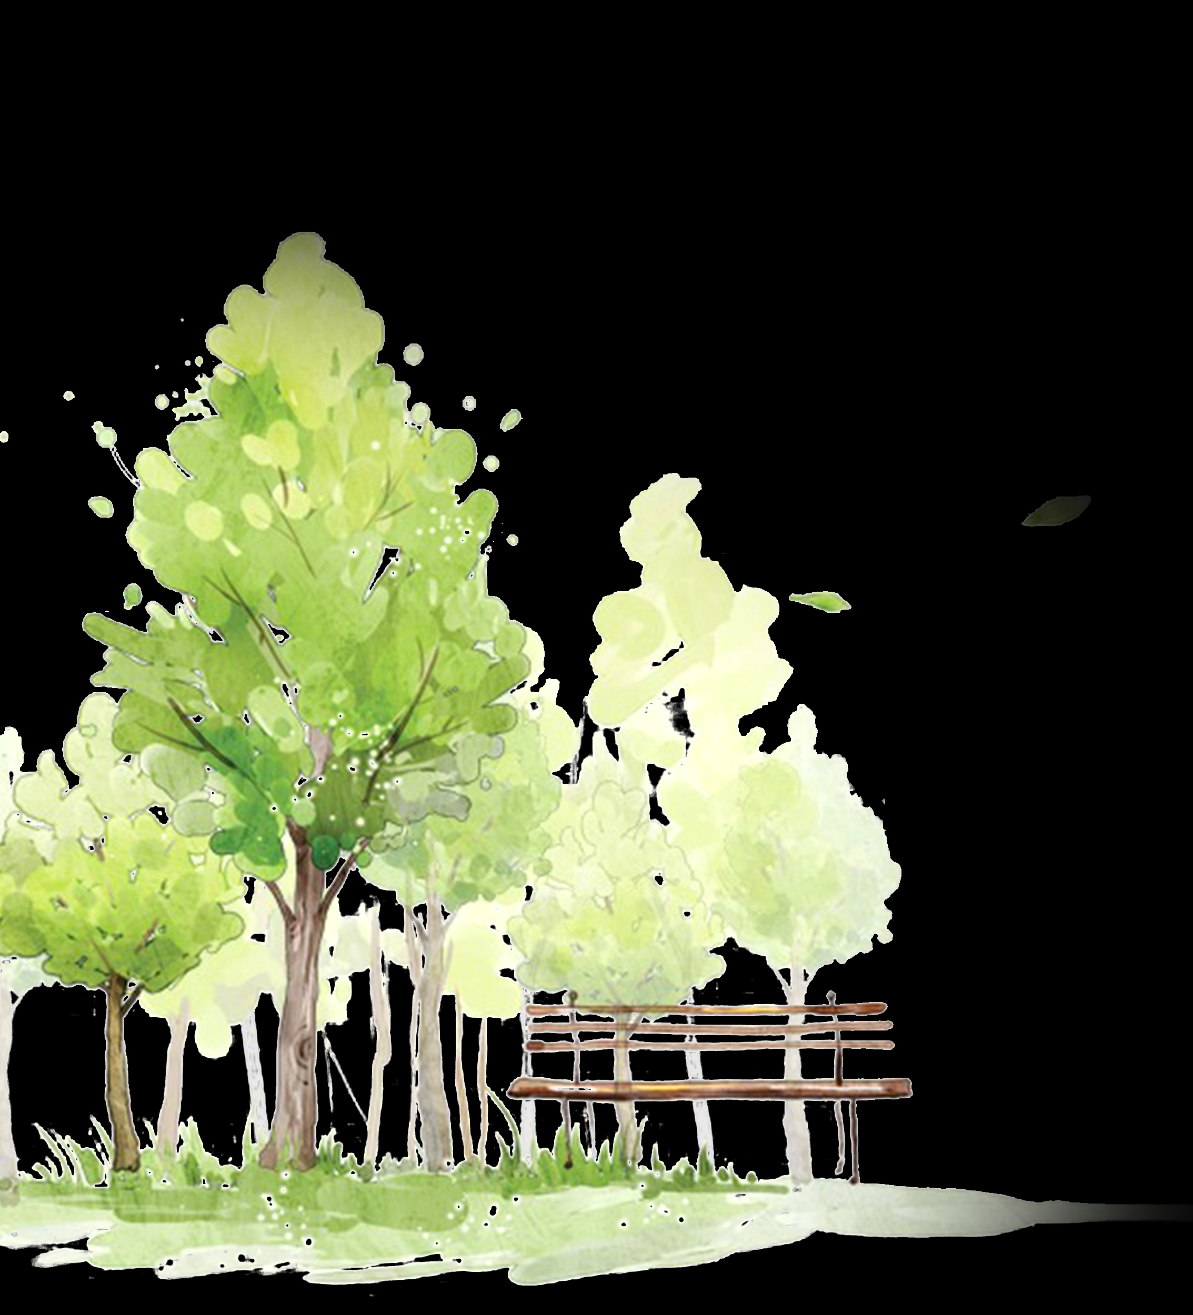
板书设计
开篇引题
人人都爱自己故乡的月亮
童年往事：数星星、捉知
了、看月亮、
梦月亮
月是故乡明
皎皎明月
浓浓乡情
文中述题
成年经历：异乡望月、朗
润园赏月
篇末点题
月是故乡明

